Slide 1
SS-U1-2 鋼結構設計｜公式記憶片
梁桿件
33 條公式，哪些要背？
以 2002–2025 共 24 份考卷、25 題梁題逐份比對為證據 —— 這個單元的答案跟直覺相反
回想卡 × 10 觀念圖 × 5
結構技師｜鋼結構設計 SS-U1-2 梁桿件｜公式「給／背」分界記憶片
Notes:
梁桿件是鋼結構設計題數最多的單元，二十四年裡有十七個考年出現。而它的公式給不給，結論跟你的直覺完全相反。我把二十四份考卷、二十五題梁題逐份比對過，這一片就是結果。

Slide 2
HOW TO USE
三種顏色，決定你的背誦順序
判定標準採保守制：只要歷年出現過「該考點被考、但公式沒給」，一律列為必背。
21 條
6 條
6 條
必背
會給但別賭
通常會給
曾被考、當年考卷完全沒給；或 24 年從沒印出來過。這 21 條才值得花時間硬記。
多數年份有給，但有明確的沒給先例；或給的是舊版、簡化版，要能自己判斷修正。
考這個題型幾乎必定連同公式或數值印出。重點是「會不會用」，不是「記不記得」。
這支影片怎麼看
每張深色卡片是一個問題：先按暫停，把答案默寫在紙上，再放下一頁對答案。
答錯的那幾張截圖存起來，隔天、三天後、一週後各重看一次。
最後三頁是兩頁速查表與四句總結 —— 考前十分鐘只看那三頁就好。
Notes:
先講規則。紅色二十一條是必背，這是你真正要花時間的地方。橘色六條有給但別賭。綠色六條幾乎一定給，會用就好。玩法很簡單：看到深色卡片就按暫停，先自己寫，再看答案。

Slide 3
THE ONE THING · 先講結論
考卷會給的，是「長而難抄」的 ——
Lp、Lr 十一年，Cb 十年，Mn 內插與 Mcr 七年。
考卷不給的，是「短而基本」的 ——
Mp=FyZx、My=FySx 二十四年零次，φb=0.9 只印過兩次。
出題者印的是「抄起來很痛苦、不印會有爭議」的式子；不印的是「他認為你當然會」的定義。所以花時間背 Mcr，幾乎必然是浪費。
Notes:
如果這片你只記得一句話，就是這句。考卷會給的是長而難抄的：L p、L r、C b、M c r。考卷不給的，反而是 M p 等於 F y 乘 Z x 這種兩行字的定義。邏輯很一致：出題者印的是抄起來很痛苦、不印會有爭議的式子；不印的是他認為你當然會的定義。

Slide 4
TOPIC MAP
SS-U1-2 的六個公式家族（33 條）
1
2
3
斷面性質（5 條）
局部挫屈（4 條）
LTB · ASD（4 條）
Mp、My、Zx、形狀因子、平行軸定理。五條全紅，24 年零次印出。
λp、λr、耐震 λpd、殘留應力 Fr。界限值常給，但 FLB 內插式不給。
Lc、Lu、Fb 三式、Cb 舊版。式子六～七年全給，分岔判斷零次。
4
5
6
LTB · LRFD（9 條）
剪力 · 板梁（4 條）
使用性 · 塑性（7 條）
Lp、Lr、X1X2J、Mr、Mn 內插、Mcr、Cb 新版、φb、弱軸上限。全片主戰場。
Vn 三段、kv、張力場、剪力流。95 與 98 年考了卻整題零公式。
撓度、合成梁、虛功法、11.66、需求 Zx、SN 鋼材。七條裡六條全紅。
Notes:
三十三條公式分成六個家族。斷面性質五條全紅；局部挫屈的界限值常給但內插式不給；A S D 與 L R F D 各有一整套 L T B；剪力板梁四條考過兩次都零公式；使用性與塑性七條裡六條全紅。接下來先建立兩條骨幹，再一張一張回想卡過。

Slide 5
BACKBONE 1 · 零容忍必背
梁
梁撓曲骨幹：考卷給你三條式子，從不給這串流程
SS-U1-2
25 題裡有 21 題是計算題 —— 流程錯了，長式子代得再準也沒用
梁撓曲題目
算斷面性質
Ix · Sx · Zx
寬厚比分類？
結實：可達 Mp
量無側撐長度 Lb
非結實：FLB 內插
算 Cb 修正
並與 FLB 取小
定位在三段的哪一段
選對那一條式子
LRFD：比 Lp、Lr
設計法？
ASD：比 Lc、Lu
φb Mn = 0.90 Mn
或 fb ≤ Fb
最容易掉的一節 沒有先定位 Lb 落在哪一段就直接套式子。閱卷第一步就是看這個，而兩套分岔規則 24 年零次印出。
三個一定要寫出來的檢核
寬厚比 翼板與腹板都要比 λp、λr
定位 Lb 先講落在三段的哪一段
乘 φb 設計強度一定要乘 0.90
Notes:
第一條骨幹。從斷面性質算起，先做寬厚比分類，量無側撐長度 L b，再依設計法分岔，定位在三段的哪一段，選對式子、乘上 C b，最後乘折減係數。考卷永遠只給其中幾條單獨的式子，從來不給這一整串流程，而閱卷給分主要就在流程。

Slide 6
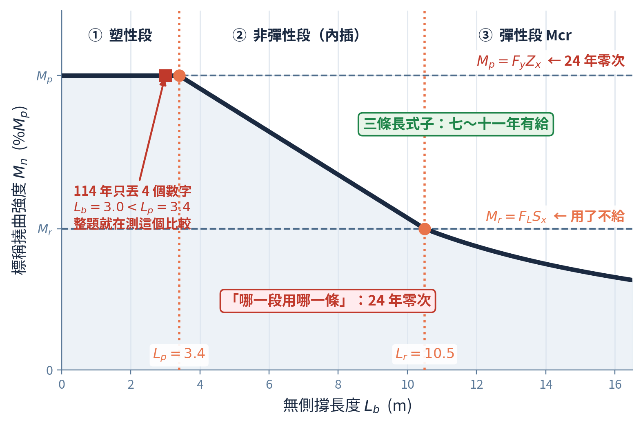
BACKBONE 2 · 一張圖看懂給／不給
Mn–Lb 三段設計曲線：長式子都給，分界判斷不給
觀念解讀
① 塑性段：Lb ≤ Lp，Mn = Mp。只要 Mp 這個定義考卷不給，這一段就等於沒給。
② 非彈性段：兩個轉折點之間直線內插，七年有給，但外面那個 Cb 與 ≤Mp 封頂常被漏掉。
③ 彈性段：Lb > Lr 用 Mcr，七年有給 —— 它是全單元最長的式子，也是最不必背的一條。
兩條水平線 Mp 與 Mr 是「短定義」：Mp 二十四年零次、Mr 用了不給。曲線的高度全靠它們。
114 年（2025）整張考卷零參考公式，卻連考兩題梁；SS-2025-3 只丟 Lb=3.0、Lp=3.4、Lr=10.5、Cb=1 四個數字，就要你把 Mp、Mr、Mn 全部生出來 —— 給了轉折點，卻不給那三條水平線。
Notes:
這張圖是整個單元的地圖。橫軸是無側撐長度，縱軸是標稱撓曲強度，三段一目了然。重點在顏色：綠框那三條長式子七到十一年有給，紅框那件事、也就是哪一段用哪一條，二十四年零次。而撐起整條曲線高度的兩條水平線 M p 跟 M r，也都是不給的。

Slide 7
回想卡 01 / 10
斷面性質
必背｜考卷不會給
Mp 與 My 的定義怎麼寫？
形狀因子 f 是什麼，典型值大概多少？
提示：這兩行加起來不到二十個字，卻是 24 年裡「零次印出」的第一名 —— 而 98、112、114 三年整題就在算它。
蓋住下一頁，先在紙上寫出來 — 3 秒
Notes:
第一張回想卡。M p 跟 M y 的定義怎麼寫？形狀因子 f 是什麼，典型值大概多少？提示：這兩行字加起來不到二十個字，卻是二十四年零次印出的第一名。按暫停，寫下來。

Slide 8
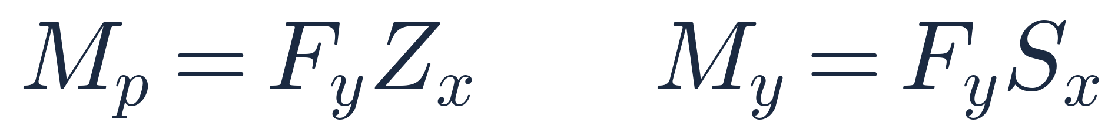
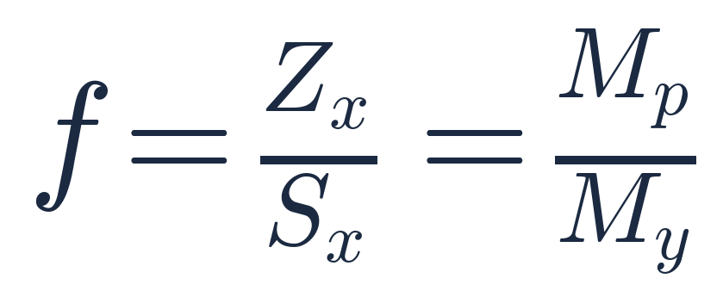
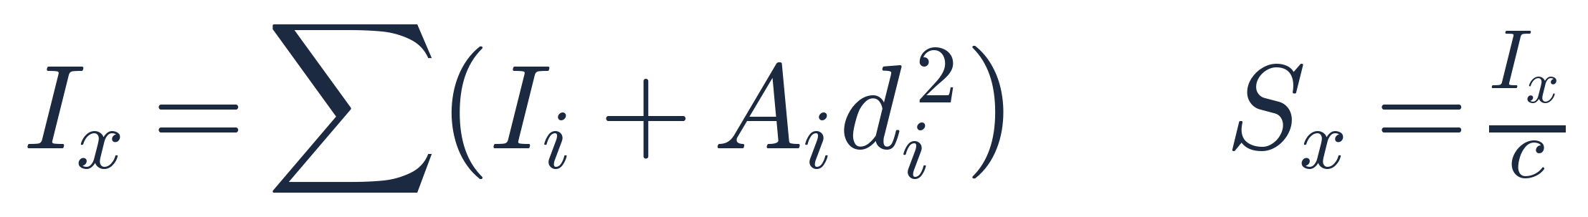
ANSWER 01 · 🔴 必背
塑性配 Zx、彈性配 Sx —— 兩行字，卻是全單元第一名
兩個彎矩
形狀因子
斷面性質
怎麼記：塑性用 Zx、彈性用 Sx，f = Zx/Sx 就是「全斷面都降伏」比「最外緣才降伏」多賺的那一段。典型值當檢查用：矩形 1.5、圓形 1.7、H 型強軸約 1.12、H 型弱軸 1.5 —— 算出 1.8 或 1.02 就是哪裡錯了。非對稱斷面時 Sx 取 c 大的那一側，因為先降伏的那一側才控制 My。
Notes:
答案：M p 等於 F y 乘 Z x，M y 等於 F y 乘 S x。塑性配 Z x、彈性配 S x，不能互換。形狀因子就是兩者的比。給你幾個檢查值：矩形一點五、圓形一點七、H 型強軸大約一點一二、H 型弱軸一點五。如果你算出一點八，那一定是哪裡錯了。

Slide 9
回想卡 02 / 10
斷面性質
必背｜考卷不會給
非對稱斷面怎麼找塑性中性軸？
Zx 的半面積公式裡，距離是量到哪一條軸？
提示：112 年那題上翼板 50×5、下翼板 30×5。如果你拿彈性形心去算 Zx，答案一定錯。
蓋住下一頁，先在紙上寫出來 — 3 秒
Notes:
第二張。非對稱斷面怎麼找塑性中性軸？半面積公式裡那個距離，是量到哪一條軸？一百一十二年那題上翼板五十乘五、下翼板三十乘五，如果你拿彈性形心去算，答案一定錯。暫停，寫下來。

Slide 10
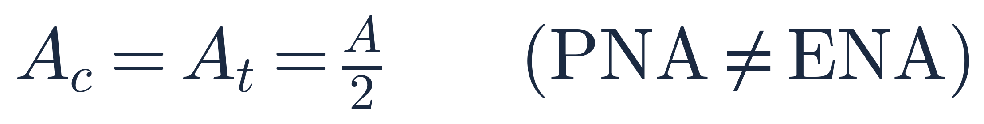
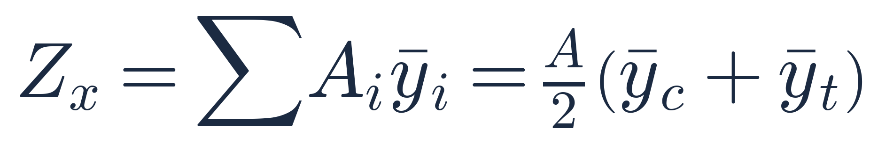
ANSWER 02 · 🔴 必背
PNA 用等面積定、ENA 用一次矩定 —— 兩條不同的軸
等面積法
半面積法
PNA 由「上下面積相等」決定，ENA 由「一次矩為零」決定，只有斷面上下對稱時兩者才重合。半面積法的距離量到 PNA，不是量到形心 —— 這是 112 年最大的陷阱。檢查點：Zx 一定大於 Sx（因為形狀因子大於 1），若算出 Zx 比 Sx 小，就是軸找錯了。94 年 SRC 合成梁與 109 年非對稱 H 型鋼是同一個考法。
Notes:
答案：塑性中性軸由上下面積相等決定，也就是各佔全斷面積的一半；彈性形心則是由一次矩為零決定。只有上下對稱時兩者才重合。半面積法裡那個距離量到 P N A，不是量到形心。檢查點：Z x 一定大於 S x，如果你算出來比較小，就是軸找錯了。

Slide 11
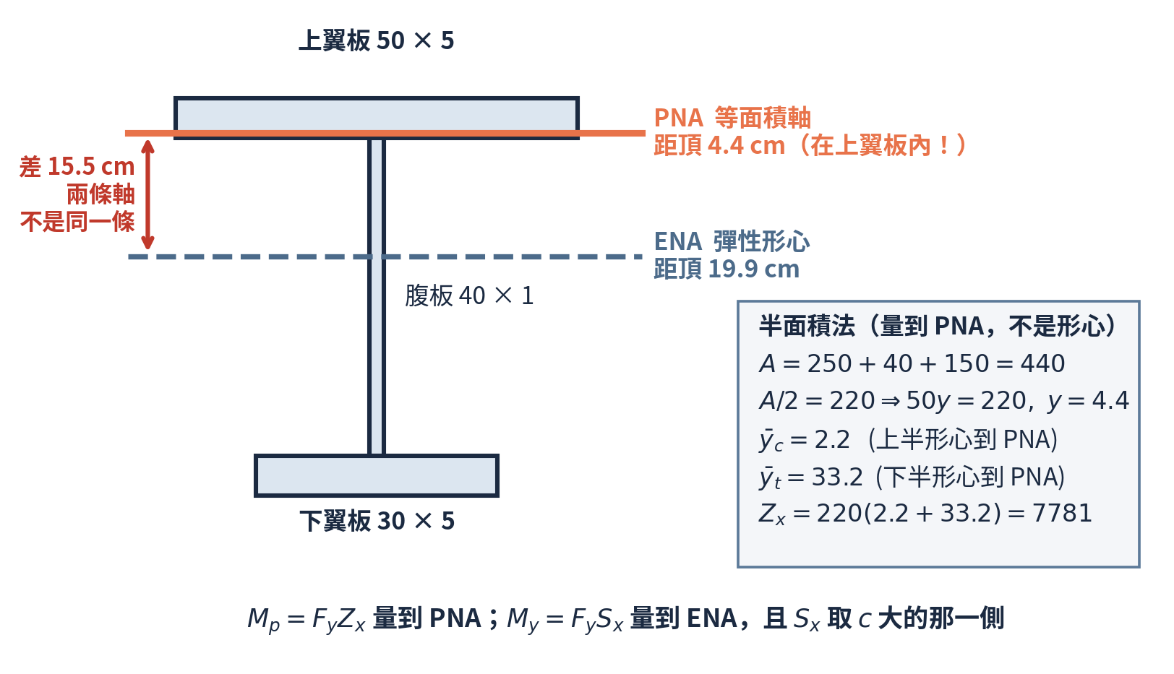
DIAGRAM · 觀念圖解
112 年那個斷面：兩條軸差了 15 公分
觀念解讀
全斷面積 440 平方公分，一半是 220 —— 上翼板一片就有 250，所以 PNA 直接落在上翼板裡面。
彈性形心卻在距頂 19.9 公分處，兩條軸差了 15.5 公分。拿錯軸算 Zx，差距是災難級的。
半面積法：Zx = (A/2)(上半形心距 + 下半形心距)，兩個距離都量到 PNA。
Sx 要用 c 大的那一側（本例是下緣 30.1 公分），因為 My 由先降伏的那一側控制。
為什麼 PNA 會跑到上翼板裡？因為塑性只看「面積」，不看面積離軸多遠；上翼板又寬又厚，一片就吃掉超過一半的面積。彈性形心看的是一次矩，離軸遠的下翼板權重被放大，所以形心被拉低。
Notes:
帶你看這張圖。全斷面積四百四十平方公分，一半是兩百二十；而上翼板一片就有兩百五十，所以塑性中性軸直接落在上翼板裡面，距頂只有四點四公分。但彈性形心在距頂十九點九公分，兩條軸差了十五點五公分。為什麼？因為塑性只看面積，彈性看的是一次矩，離軸遠的下翼板權重被放大。

Slide 12
回想卡 03 / 10
局部挫屈
通常會給｜背概念就好
翼板與腹板的 λp、λr 界限怎麼寫？
耐震用的 λpd 為什麼要更嚴？
提示：這一組 96、97、100、105、110 年都印過。所以這張卡考的是「判斷」，不是默寫。
蓋住下一頁，先在紙上寫出來 — 3 秒
Notes:
第三張回想卡，這張是綠色的。翼板跟腹板的 lambda p、lambda r 界限怎麼寫？耐震用的 lambda p d 為什麼要更嚴？這一組考卷印過五次，所以重點不在默寫，在判斷。暫停，寫下來。

Slide 13
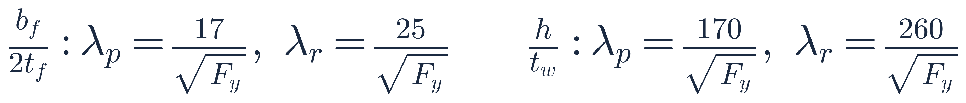
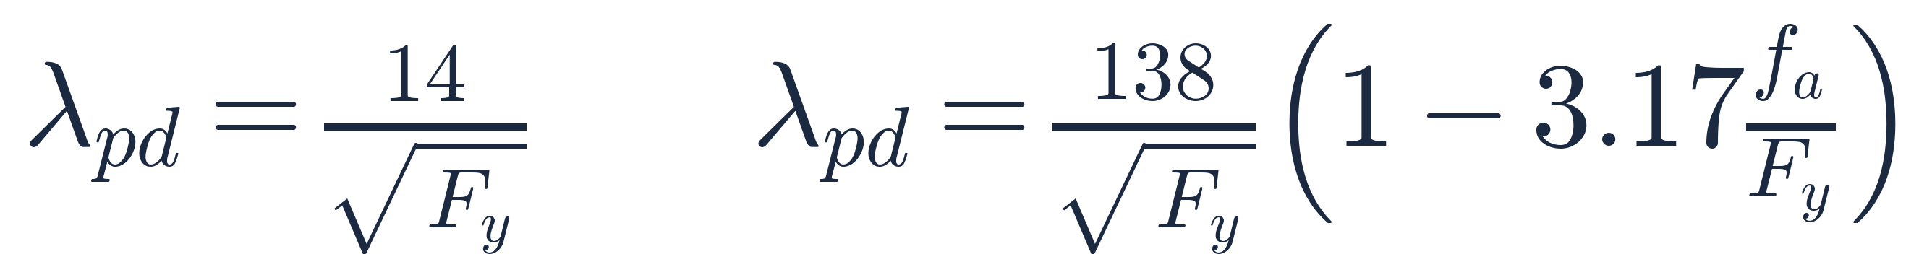
ANSWER 03 · 🟢 通常會給
界限值會給，但「落在哪一層要做什麼」不會給
結實／半結實
耐震緊實
殘留應力
落在哪一層要做什麼：≤λp 可達 Mp；λp 與 λr 之間要跑 FLB 內插；>λr 進彈性局部挫屈。λpd 更嚴的理由：λp 只保證「達到」Mp，λpd 要保證「維持」Mp 轉到 0.03 弧度而不局部挫屈。Fr 兩個值不同（熱軋 1.16、銲接組合 0.7），不給會有爭議，所以幾乎必給 —— 要背的是哪種斷面配哪個值。
Notes:
答案：翼板看 b f 除以二 t f，界限是十七與二十五除以根號 F y；腹板看 h 除以 t w，是一百七十與二百六十。耐震的 lambda p d 更嚴，理由是 lambda p 只保證達到 M p，而 lambda p d 要保證維持 M p 轉到零點零三弧度而不局部挫屈。殘留應力兩個值：熱軋一點一六、銲接零點七，兩者不同所以考卷幾乎必給。

Slide 14
回想卡 04 / 10
LTB · 兩套分岔
必背｜考卷不會給
LRFD 與 ASD 的三段分岔各自怎麼判斷？
哪一段用哪一條式子？
提示：兩套 24 年都沒印過任何一次。而閱卷第一步就是看你有沒有先定位 Lb。
蓋住下一頁，先在紙上寫出來 — 3 秒
Notes:
第四張，這是全片最重要的一張。L R F D 跟 A S D 的三段分岔各自怎麼判斷？哪一段用哪一條式子？兩套二十四年都沒印過任何一次，而閱卷第一步就是看你有沒有先定位 L b。暫停，寫下來。

Slide 15
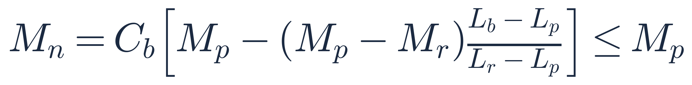
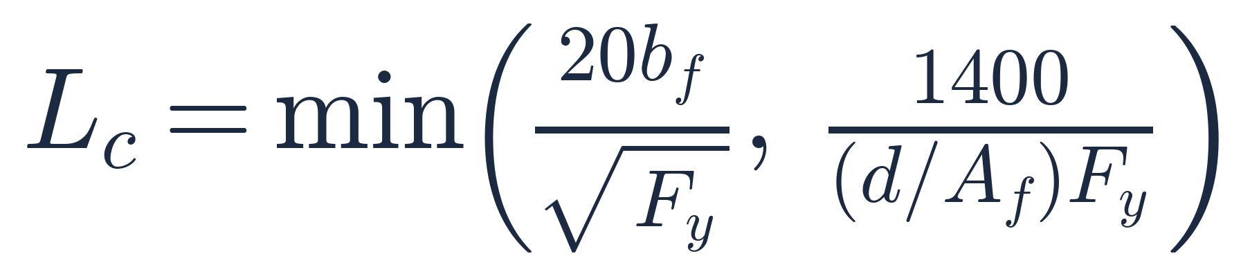
ANSWER 04 · 🔴 必背
全單元最該背的一頁：兩套分岔規則，加起來不到一行
LRFD 三段
中段內插
ASD 三段
Lc 定義
兩個最常錯的細節：① 內插式外面那個 Cb 是乘在整個中括號外，而且結果還要 ≤ Mp 封頂；② ASD 第三段是三式「取大」再與 0.6Fy 比 —— 97 年 SS-2008-1 就在問為什麼取大：前兩式代表翹曲抵抗、第三式代表聖維南扭轉抵抗，真實斷面同時具備兩者，取大才不會過度保守。
Notes:
答案：L R F D 比 L b 與 L p、L r，A S D 比 L b 與 L c、L u。兩個最常錯的細節。第一，內插式外面那個 C b 是乘在整個中括號外面，而且結果還要小於等於 M p 封頂。第二，A S D 第三段是三式取大，不是取小 —— 因為前兩式代表翹曲抵抗、第三式代表聖維南扭轉抵抗，真實斷面同時有這兩種機制。

Slide 16
回想卡 05 / 10
LTB · Cb
會給但別賭｜有沒給的先例
Cb 的兩個版本各自怎麼寫？
均佈載重簡支梁，兩版算出來一樣嗎？
提示：同一年只會給一種。舊版有一個「兩端點間不得有橫向載重」的限制，新版沒有。
蓋住下一頁，先在紙上寫出來 — 3 秒
Notes:
第五張，橘色卡。C b 的兩個版本各自怎麼寫？均佈載重簡支梁，兩版算出來一樣嗎？提示：同一年只會給一種，而舊版有一個兩端點間不得有橫向載重的限制。暫停，寫下來。

Slide 17
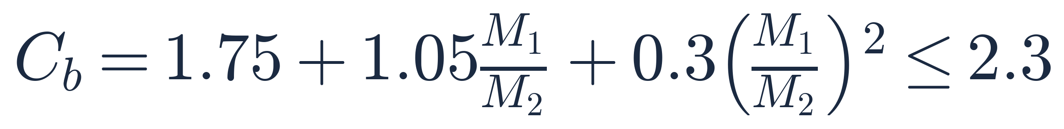
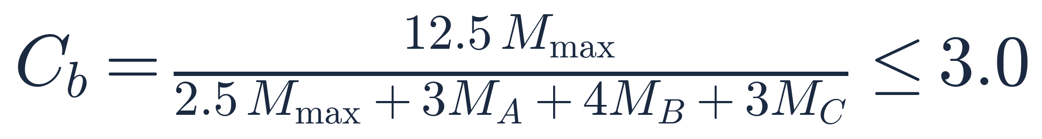
ANSWER 05 · 🟠 會給但別賭
兩版是不同的公式，不是同一條的改寫
舊版三項式
新版四分點式
舊版（96、97、99、100、104、108、110 年）只適用「兩端點間無橫向載重」，且有一個考卷從不寫的符號規則：單曲率 M1/M2 取負、雙曲率取正 —— 這一點決定 Cb 是 1.0 還是 2.3。新版（101、103、113 年）不限橫向載重，上限 3.0。檢查點：等端彎矩單曲率時，兩版都算出 1.00。
Notes:
答案：舊版是一點七五加一點零五倍 M 一除 M 二，再加零點三倍平方，上限二點三。新版是十二點五倍最大彎矩，除以二點五倍最大彎矩加三 M A 加四 M B 加三 M C，上限三點零。最關鍵的是舊版那個符號規則：單曲率取負、雙曲率取正，考卷從不寫，而它決定 C b 是一點零還是二點三。

Slide 18
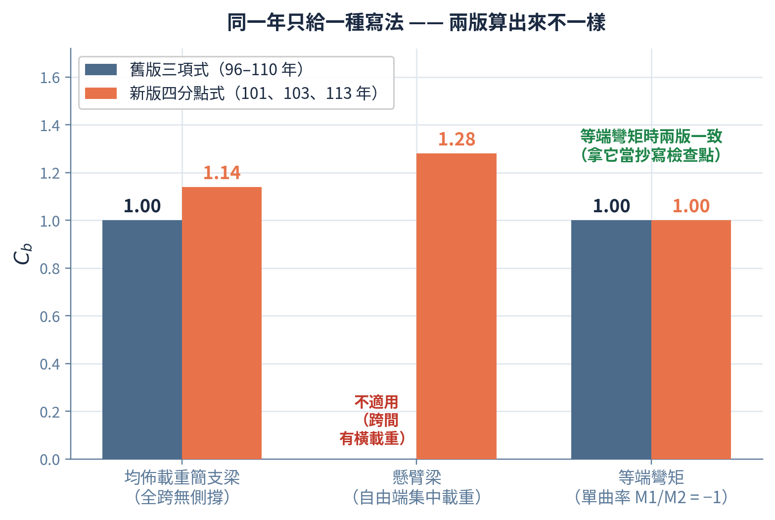
DIAGRAM · 觀念圖解
同一根梁，兩個版本算出兩個答案
觀念解讀
均佈載重簡支梁：舊版只能取規定值 1.00，新版算出 1.14 —— 新版多給你 14% 的強度。
懸臂梁自由端集中載重：舊版根本不適用（跨間有橫向載重），新版仍可用，算出 1.28。
等端彎矩單曲率：兩版都是 1.00。拿它當抄寫檢查點 —— 代進去對不上就是抄錯了。
Cb 的物理意義：彎矩沿跨度變化越劇烈，平均受壓程度越低，LTB 就越不容易發生。
所以「Cb 恆等於 1」是最保守但也最常見的誤解。均佈載重時新版就已經是 1.14，若題目給的是新版而你套舊版的 1.00，強度會少算一成以上；反過來若題目只能用舊版而你算 1.14，就是超出適用範圍。
Notes:
看這張對照圖。均佈載重簡支梁，舊版只能取規定值一點零零，新版算出來是一點一四，多給你一成四的強度。懸臂梁自由端集中載重，舊版根本不適用，新版還是能算，得到一點二八。而等端彎矩單曲率時兩版都是一點零零，拿它當抄寫檢查點最方便。

Slide 19
回想卡 06 / 10
LTB · LRFD
會給但別賭｜有沒給的先例
Mr 與 FL 怎麼寫？X1、X2、J 又怎麼定義？
非結實斷面的 Mn 內插式呢？
提示：104 年印了含 X1、X2、FL 的 Lr 與 Mcr，卻一個符號都沒定義 —— 這是最陰的一種給法。
蓋住下一頁，先在紙上寫出來 — 3 秒
Notes:
第六張。M r 跟 F L 怎麼寫？X 一、X 二、J 又怎麼定義？非結實斷面的 M n 內插式呢？提示：一百零四年印了含 X 一、X 二、F L 的 L r 跟 M c r，卻一個符號都沒定義。暫停，寫下來。

Slide 20
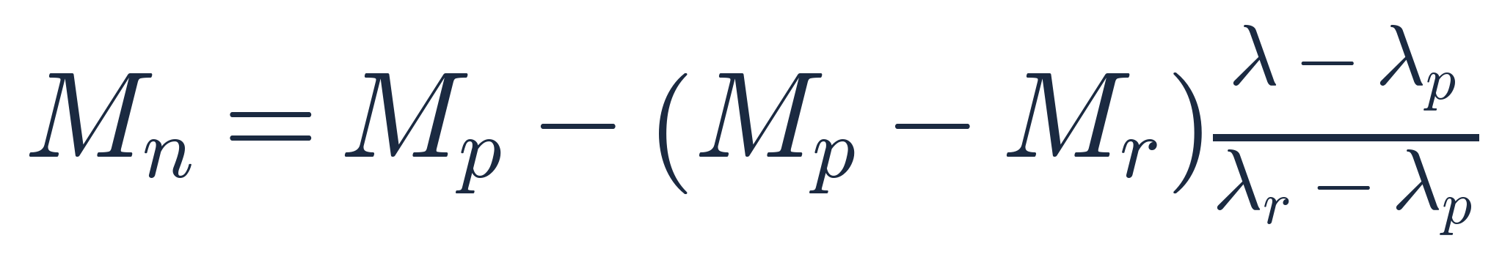
ANSWER 06 · 🟠 會給但別賭
「用了不給」：公式看起來齊全，實際上代不進去
Mr 與 FL
X1 · X2 · J
FLB 內插
FL = min(Fyf − Fr, Fyw)，取小的理由是「先到達的那個先控制」。FLB 內插式長相和 LTB 內插一模一樣，只是分母換成寬厚比 —— 而且兩者算完要取小。101 年 SS-2012-1 是 24 年唯一的非結實斷面題，考卷給了 λp、λr、Lp、Lr 一堆現成數值，就是不給這兩條內插式。給數值不等於給方法。
Notes:
答案：M r 等於 F L 乘 S x，而 F L 取 F y f 減 F r 與 F y w 兩者的小值，理由是先到達的那個先控制。X 一含 E G J A、X 二含翹曲常數。F L B 內插式的長相跟 L T B 內插一模一樣，只是分母換成寬厚比，而且兩條算完還要取小。一百零一年那題給了一堆現成數值，就是不給這兩條式子。

Slide 21
回想卡 07 / 10
LRFD 折減與設計
必背｜考卷不會給
LRFD 梁的撓曲折減係數是多少？
設計題要反算斷面時，需求 Zx 怎麼寫？
提示：那個係數 24 年只印過兩次。而 104 年印的那個 0.9 是剪力用的 φv，不是同一件事。
蓋住下一頁，先在紙上寫出來 — 3 秒
Notes:
第七張。L R F D 梁的撓曲折減係數是多少？設計題要反算斷面時，需求 Z x 怎麼寫？提示：那個係數二十四年只印過兩次，而一百零四年印的那個零點九是剪力用的 phi v，不是同一件事。暫停，寫下來。

Slide 22
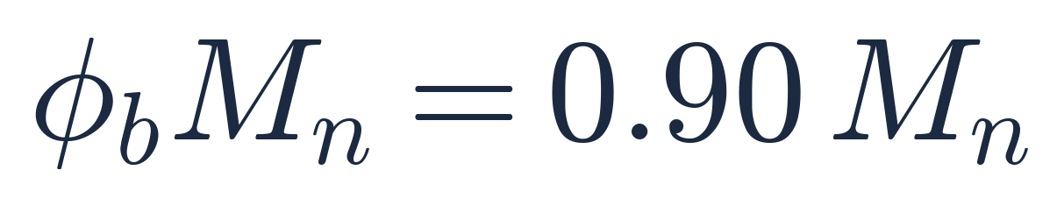
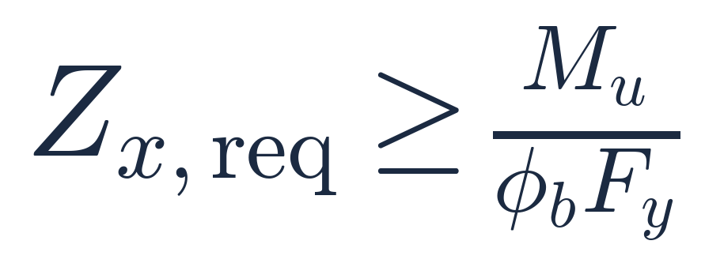
ANSWER 07 · 🔴 必背
0.90 只印過兩次；而設計題的方向要反過來走
撓曲折減
需求斷面模數
φb = 0.90 只有 94、110 兩年印過。最常見的扣分：算完 Mn 忘了乘 0.9，或誤用 0.85（那是壓力桿件的 φc）。題目只要寫「設計彎矩強度」就一定要乘。設計題（99 年 SS-2010-4、104 年 SS-2015-1）方向反過來：先由 Mu 反算 Zx,req 選斷面，再回頭用 Lb 對 Lp 檢核「這個斷面真的達得到 Mp 嗎」。
Notes:
答案：phi b 等於零點九零，二十四年只有九十四跟一百一十年印過。最常見的扣分是算完 M n 忘了乘零點九，或者誤用零點八五 —— 那是壓力桿件的 phi c。另外設計題的方向要反過來走：先由 M u 反算需求 Z x 選斷面，再回頭用 L b 對 L p 檢核這個斷面真的達得到 M p 嗎。

Slide 23
回想卡 08 / 10
弱軸 · 雙向彎曲
必背｜考卷不會給
H 型梁的弱軸彎曲要不要考慮側向扭轉挫屈？
為什麼？上限又是多少？
提示：105 年 SS-2016-4 就是直接問「為什麼」—— 這一題的分數全在說理上，沒有式子可抄。
蓋住下一頁，先在紙上寫出來 — 3 秒
Notes:
第八張。H 型梁的弱軸彎曲要不要考慮側向扭轉挫屈？為什麼？上限又是多少？一百零五年那題就是直接問為什麼，分數全在說理上，沒有式子可抄。暫停，寫下來。

Slide 24
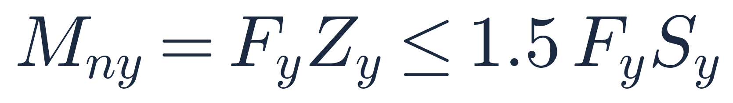
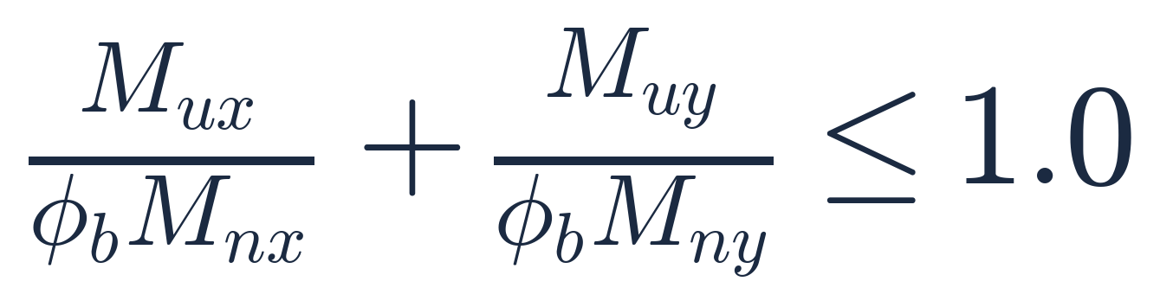
ANSWER 08 · 🔴 必背
弱軸沒有 LTB —— 但有一個 1.5 倍的上限
弱軸標稱強度
雙向彎曲互制
為什麼弱軸不會 LTB：弱軸彎曲時受壓翼板要側向撓曲的方向，正好就是強軸方向 —— 沒有比它更弱的方向可以挫過去。1.5FySy 這個上限的作用是防止在使用載重下就進入非彈性。雙向彎曲（103 年 SS-2014-3）要自己把梁柱 P-M 互制式退化成兩項，別把 8/9 那個係數帶進來。
Notes:
答案：弱軸不會發生側向扭轉挫屈。理由要講得出來：弱軸彎曲時，受壓翼板想要側向撓曲的方向，正好就是強軸方向，沒有比它更弱的方向可以挫過去。但要記那個一點五倍 F y S y 的上限，作用是防止在使用載重下就進入非彈性。雙向彎曲要自己把梁柱互制式退化成兩項。

Slide 25
回想卡 09 / 10
剪力 · 板梁
必背｜考卷不會給
腹板標稱剪力強度 Vn 的三段怎麼分？
Aw 到底是用哪一個高度乘 tw？
提示：Aw 那個高度選錯，會讓你少算大約一成 —— 而這是本單元最常見的錯。
蓋住下一頁，先在紙上寫出來 — 3 秒
Notes:
第九張。腹板標稱剪力強度 V n 的三段怎麼分？A w 到底是用哪一個高度乘 t w？提示：這個高度選錯會讓你少算大約一成，而它是本單元最常見的錯。暫停，寫下來。

Slide 26
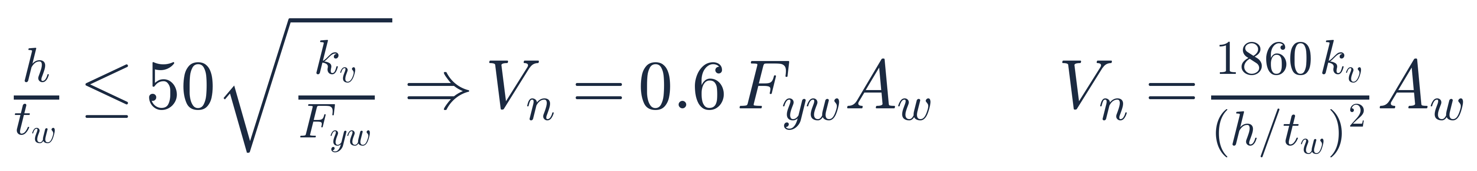
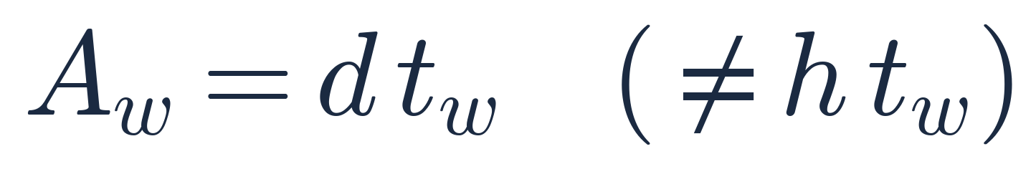
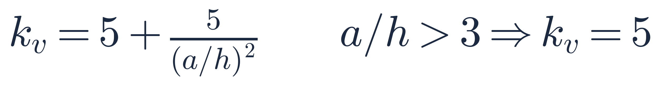
ANSWER 09 · 🔴 必背
Aw 用「全深度」；三段對應三種破壞機制
Vn 首段與末段
剪力面積
挫屈係數
Aw = d·tw 用全深度，不是 h·tw —— 整片腹板都在承擔剪力。三段的物理：短胖腹板剪力降伏、中段非彈性剪力挫屈（依 50√(kv/Fyw)÷(h/tw) 折減）、細長腹板彈性剪力挫屈。kv = 5 + 5/(a/h)² 是「加橫向加勁板可提高剪力強度」的量化版；未加勁或 a/h > 3 時取 5。95 年與 98 年考了卻整題零公式。
Notes:
答案：第一段是剪力降伏，零點六 F y w 乘 A w；最細長那段是彈性剪力挫屈，一千八百六十 k v 除以 h over t w 平方，再乘 A w；中間是非彈性折減。而 A w 等於 d 乘 t w，用全深度，不是 h 乘 t w，整片腹板都在承擔剪力。k v 等於五加五除以 a over h 平方，未加勁時取五。

Slide 27
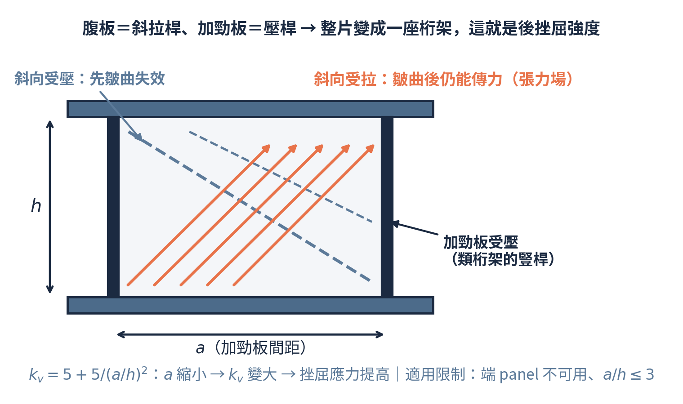
DIAGRAM · 觀念圖解
張力場：腹板皺曲之後，為什麼還撐得住？
觀念解讀
純剪力在腹板裡等於「一個方向受拉、垂直方向受壓」的兩組斜向主應力。
受壓那個斜向先皺曲失效（薄板不耐壓），但受拉那個斜向仍然能繼續傳力。
受拉斜向像斜拉桿、加勁板像壓桿，整片腹板變成一座桁架 —— 這就是後挫屈強度。
所以「加設橫向加勁板」有兩層效果：縮小 a/h 提高 kv，同時提供張力場需要的錨定豎桿。
適用限制要一起記：端 panel 沒有另一側可以錨定，不可使用張力場；a/h 也必須 ≤ 3。95 年 SS-2006-4 四小問（板梁特色與使用時機、為何剪力挫屈、如何避免、何謂張力場）整題 20 分零公式，全靠這張圖能不能講清楚。
Notes:
這張圖回答一個直覺上很奇怪的問題：腹板都已經皺曲了，為什麼還撐得住？因為純剪力在腹板裡等於一個方向受拉、垂直方向受壓。受壓那個斜向先皺曲失效，但受拉那個斜向還能繼續傳力。受拉斜向像斜拉桿，加勁板像壓桿，整片腹板就變成一座桁架，這就是後挫屈強度。

Slide 28
回想卡 10 / 10
使用性 · 塑性分析
必背｜考卷不會給
撓度檢核要用什麼載重、限值多少？
一端固定一端簡支梁的極限均佈載重是多少？
提示：那個係數是 11.66，而塑鉸不在跨中。99、104、94、109、114 年五次考到，五次零公式。
蓋住下一頁，先在紙上寫出來 — 3 秒
Notes:
最後一張回想卡。撓度檢核要用什麼載重、限值多少？一端固定一端簡支梁的極限均佈載重是多少？提示：那個係數是十一點六六，而塑鉸不在跨中。這一組九十九、一百零四、九十四、一百零九、一百一十四年五次考到，五次零公式。暫停，寫下來。

Slide 29
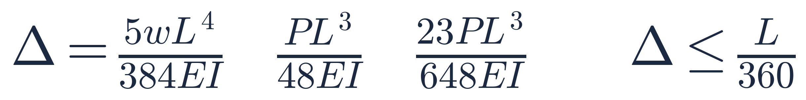
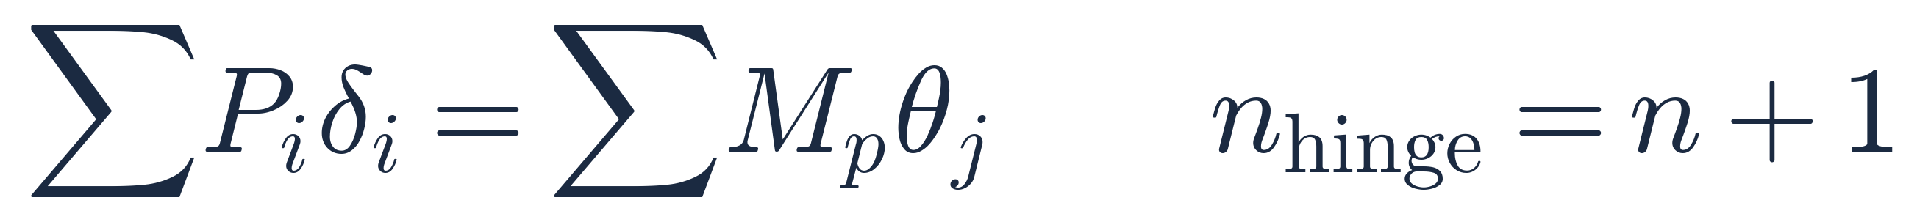
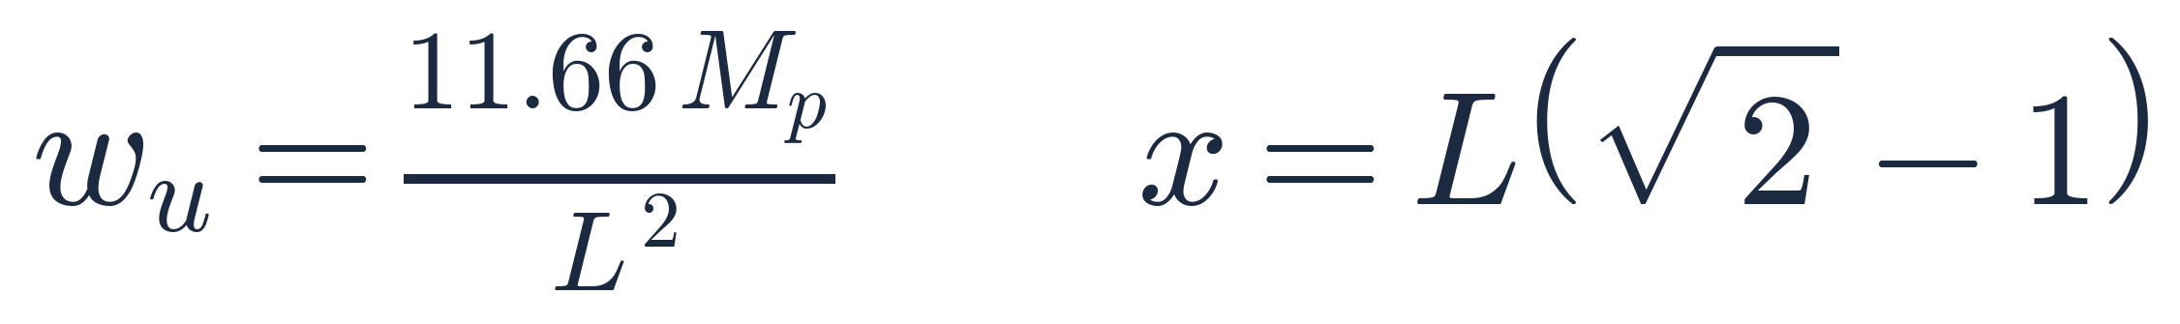
ANSWER 10 · 🔴 必背
撓度只用活載重；11.66 先背結果，再回推驗證
撓度與限值
虛功法
propped cantilever
撓度檢核只用「活載重」、不乘載重係數，限值 L/360。104 年考的是三分點兩集中載重 23PL³/648EI —— 這個係數不可能有人印給你，考場上用重疊法或共軛梁現推。塑性分析：塑鉸數 = 靜不定度 + 1，虛功法就是「外功 = 內功」。11.66 = 2(1+√2)²，塑鉸距簡支端 0.414L；現推要花十分鐘，先背結果再回推最省時。
Notes:
答案：撓度只用活載重、不乘載重係數，限值是 L 除以三百六十。均佈載重是五 w L 四次方除以三百八十四 E I，三分點兩集中載重是二十三 P L 三次方除以六百四十八 E I。塑性分析的塑鉸數等於靜不定度加一，虛功法就是外功等於內功。而十一點六六等於二乘上一加根號二的平方。

Slide 30
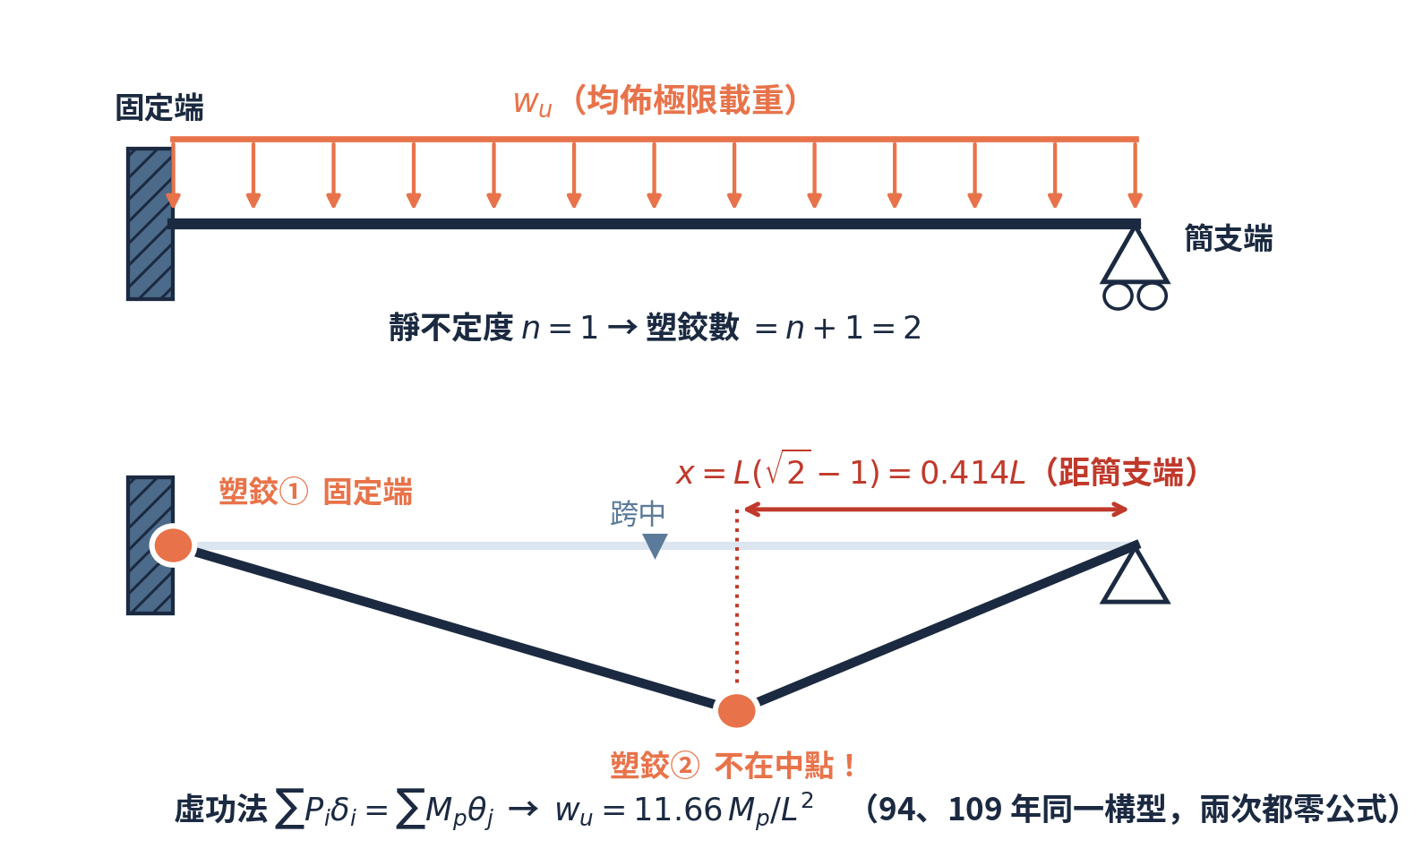
DIAGRAM · 觀念圖解
均佈載重下，塑鉸為什麼不在跨中？
觀念解讀
靜不定度 n = 1，所以只要 2 個塑鉸就形成機構：一個必在固定端，一個在跨間。
跨間那個塑鉸的位置要靠「該處剪力為零、即彎矩極大」的條件解出來，不是猜跨中。
解出來是距簡支端 L(√2−1) = 0.414L，代回虛功方程就得到 wu = 11.66 Mp/L²。
若斷面上下不對稱（109 年 SS-2020-2），正負向的 Mp 不同，兩個塑鉸要分開處理。
94 年 SS-2005-4 與 109 年 SS-2020-2 是同一個構型、同一個答案，兩次都零公式；114 年 SS-2025-4 則改問觀念（何謂塑性鉸、常見位置、何謂崩塌機構）。計算與觀念兩種問法都出現過，所以這一組要「會算也會講」。
Notes:
這張圖回答一個很多人會猜錯的問題：均佈載重下，塑鉸為什麼不在跨中？因為靜不定度是一，只需要兩個塑鉸就形成機構，一個必定在固定端。跨間那一個要靠剪力為零、彎矩極大的條件解出來，答案是距簡支端零點四一四 L。代回虛功方程就得到十一點六六。

Slide 31
REVIEW · 高頻扣分點
六個真的會讓你掉分的地方
!
Mp 用 Sx 去算
!
非對稱斷面拿形心算 Zx
Mp 配塑性斷面模數 Zx、My 配彈性 Sx，兩者不能互換。考卷從不給這兩行定義，寫反了整題連鎖錯。
半面積法的距離要量到 PNA。112 年那題 PNA 落在上翼板裡，和彈性形心差了 15.5 公分。
!
算完 Mn 忘記乘 φb
!
Cb 抓錯版本
φb = 0.90 只印過兩次。題目寫「設計彎矩強度」就一定要乘；也別誤用壓力桿件的 0.85。
舊版三項式限制「兩端點間無橫向載重」，新版沒有。同一年只給一種，而兩版算出來不一樣。
!
剪力面積用 h·tw
!
內插式漏了 Cb 與封頂
Aw = d·tw 要用全深度。用淨腹板高度會少算大約一成，這是本單元最常見的單一錯誤。
Cb 乘在整個中括號外面，而且結果還要 ≤ Mp。漏了封頂會算出比 Mp 還大的 Mn，一看就知道錯。
Notes:
複習六個真的會讓你掉分的地方。M p 用 S x 去算、非對稱斷面拿形心算 Z x、算完忘記乘 phi b、C b 抓錯版本、剪力面積用淨腹板高度、還有內插式漏了 C b 與封頂。這六個每一個都足以讓整題的流程分消失。

Slide 32
TRAPS A–D · 給了公式也要會判斷
四個「有給也要判斷」的陷阱
陷阱 A｜Cb 有新舊兩版
陷阱 B｜印了式子，不定義符號
舊版：96、97、99、100、104、108、110 年。新版：101、103、113 年。
同一年只給一種，而兩版算出來的數值不同（均佈載重 1.00 對 1.14）。
舊版還多一個「跨間不得有橫向載重」的適用限制 —— 用錯版本等於用錯範圍。
99、104 年印 Mn 內插式，卻不定義裡面的 Mr。
104 年印含 X1、X2、FL 的 Lr 與 Mcr，三個符號一個都沒定義。
看起來公式齊全，實際上代不進去 —— 所以 Mr = FL·Sx 與 X1 仍要背。
陷阱 C｜給的表不是叫你查
陷阱 D｜給數值不給方法
105 年把 λp、λr 全表印出來，但 SS-2016-1 問的是「制定時考慮什麼因素」。
表印在那裡是題目的一部分，不是給你算的。
要答的是應力分布（純壓對彎曲）與韌性需求（λp 要維持 Mp 轉動、λr 只要到 Mr）。
101、103 年給了 λp、λr、Lp、Lr 一整組現成數值，看起來很慷慨。
但 101 年 SS-2012-1 是非結實斷面，要同時跑 FLB 與 LTB 兩條內插再取小。
兩條內插式都沒給。給數值不等於給方法，這是本單元最貴的一次誤判。
Notes:
再看四個層次更高的陷阱。A 是 C b 有新舊兩版。B 是印了式子卻不定義裡面的符號，看起來齊全其實代不進去。C 是印出來的表不是叫你查，而是題目的一部分。D 最貴：給了一整組現成數值，卻不給把它們串起來的方法。考卷自己都寫了，所列公式僅供參考，應自負確認與勘誤責任。

Slide 33
CHEAT SHEET 1／2 · 考前十分鐘只看這兩頁
🔴 必背區｜斷面性質與折減係數（考卷不會給）
Mp 與 My 定義
形狀因子 f
塑性中性軸（等面積）
Zx 半面積法
Ix 與 Sx
FLB 內插（非結實）
撓曲折減 φb
設計題反算 Zx
弱軸上限（無 LTB）
雙向彎曲互制
剪力面積（全深度）
propped cantilever
Notes:
速查表第一頁，全部是紅色必背等級：斷面性質、折減係數、弱軸上限、剪力面積。這一頁的每一條考卷都不會給你。建議直接截圖存進手機，考前十分鐘只看這兩頁。

Slide 34
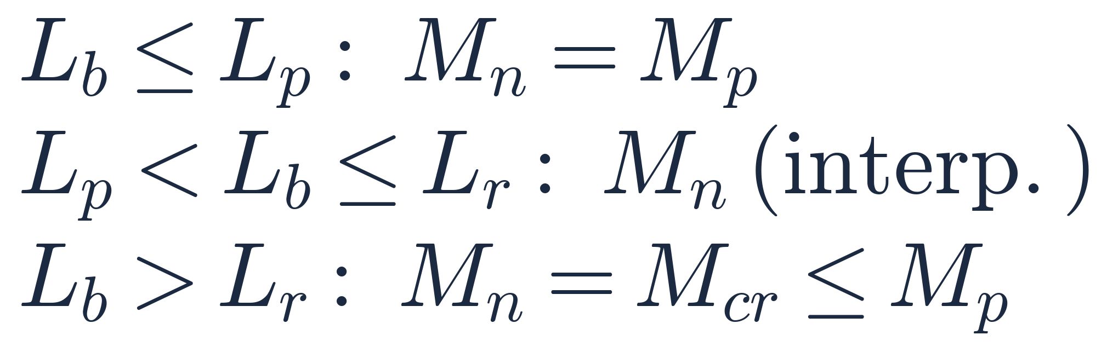
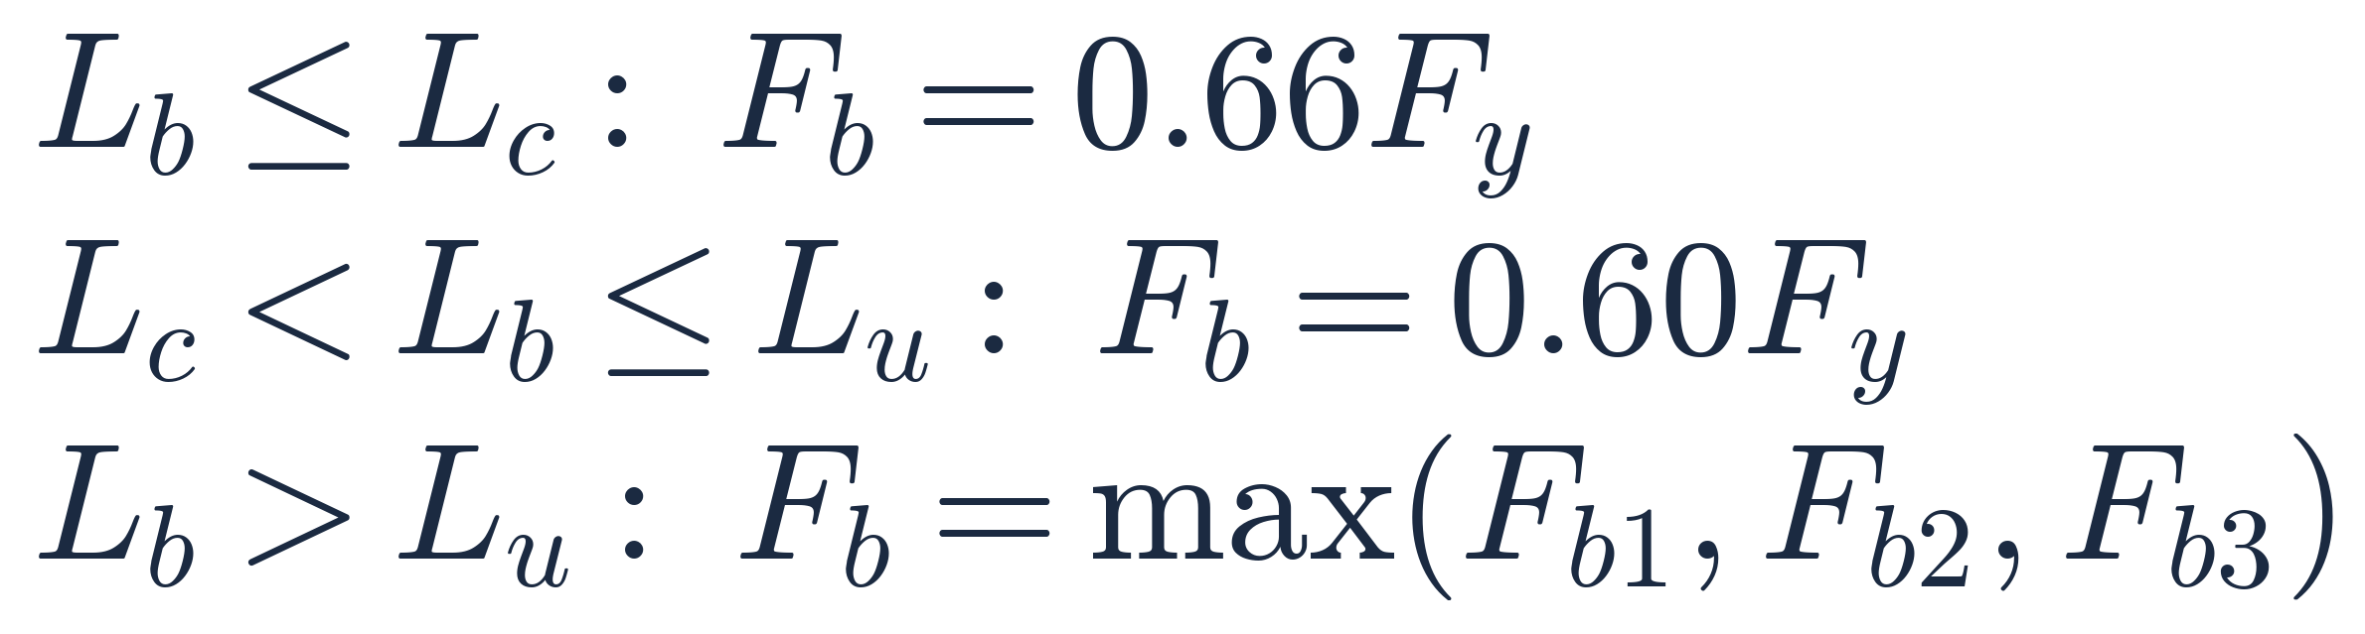
CHEAT SHEET 2／2 · 考前十分鐘只看這兩頁
🔴 流程區｜兩套分岔規則與長式子的入口
LRFD 三段分岔（零次印出）
ASD 三段分岔（零次印出）
Mr 與 FL（用了不給）
Vn 首段與末段
撓度三式與 L/360
虛功法與塑鉸數
Notes:
速查表第二頁是流程區。兩套三段分岔規則二十四年零次印出，卻決定整題架構，所以放在最上面。下面四條是長式子的入口與使用性那一組。這兩頁加起來不到一張 A 四紙，卻涵蓋二十一條紅色必背裡最關鍵的部分。

Slide 35
考前總複習｜重點回顧
SS-U1-2｜四句話帶走
U1-2 的考卷像填空題：長式子印給你，空格留在最基本的定義與最關鍵的判斷。
1
背誦資源押在兩處：斷面性質那五條（Mp、My、Zx、f、Sx），以及兩套三段分岔規則。
2
長式子（Lp、Lr、Cb、Mn 內插、Mcr）只練三件事：認得出來、代得進去、單位對。
3
就算有給也要會判斷 —— Cb 哪一版、表是不是誘餌、數值有沒有配方法。下一支我們處理 U1-3 梁柱。
4
Notes:
四句話帶走。第一，U 一之二的考卷像一份填空題，長式子印給你，空格留在最基本的定義。第二，背誦資源押在斷面性質那五條跟兩套三段分岔規則，加起來不到一頁。第三，長式子只練認得出來、代得進去、單位對。第四，就算有給也要會判斷。下一支影片我們處理 U 一之三梁柱桿件。

